Slide 1
PROBLEM
有多少个不含两个连续0的n位二进制位串？
一台只接受1元硬币、1元纸币和5元纸币的自动售货机，投n元有多少种方式呢？
传送信息时，可传送短信号和长信号，而长、短信号方式发送时间不同，请问在n秒时间内可传送多少种不同的信息呢？

Slide 2
第4章 高级计数技术
容斥原理及其应用
递推关系
递推关系的求解方法
分治算法与递推关系

Slide 3
4.1 递推关系(Recurrence Relations)
一群细菌的数目每小时增加一倍
如开始有5个细菌，在n小时末将有多少个细菌？
设a_{n}是n小时末细菌的个数，则
a_{n}=2a_{n-1}
a₀=5
这些计数问题有共同特点：后项用若干前项定义
可采用递推关系求解来解决计数问题
递推关系

Slide 4
4.1 递推关系(Recurrence Relations)
定义1 关于序列{a_{n}}的递推关系是一个等式，它把a_{n}用序列中在a_{n}前面的一项或多项即a₀, a₁,…, a_{n-1}来表示，这里n≥n₀，n₀是一个非负整数。
如果一个序列的各项满足递推关系，这个序列就叫做递推关系的解。

Slide 5
4.1 递推关系(Recurrence Relations)
连加：S_{n}=a₁+a₂+…+a_{n}，S_{n}=S_{n-1}+ a_{n}
阶乘n!： a_{n}=n*a_{n-1}
等差数列： a_{n}=a_{n-1}+d
等比数列： a_{n}=q*a_{n-1}
错排数D_{n}
Stirling数： S₂(n+1,k)=S₂(n,k-1)+k*S₂(n,k)
Notes:
Recurrence relations递推关系 recursive 递归的
有许多计数问题是很难用第4章的简单计数规则、原理和排列组合公式计数，比如
求序列前n项的和sn

Slide 6
4.1 递推关系(Recurrence Relations)
例 1 令{a_{n}}是一序列，满足递推关系a_{n}= a_{n-1}- a_{n-2}，n=2,3,4,…，且a₀=3，a₁=5，那么a₂和a₃是什么？
a₂ =2 a₃=-3
例2 确定序列{a_{n}}是否为递推关系a_{n}= 2a_{n-1}- a_{n-2} ，n=2,3,4,…，的解。这里a_{n}=3n，n为非负整数。
a₀=0， a₁=3， a₂=6=2a₁- a₀ ， a₃=9=2a₂- a₁ ，…
如a_{n}=2^{n}和a_{n}=5呢？ 练习
不是 是
Notes:
3n == 2 3(n-1)- 3(n-2)，所以序列an=3n是递推关系an=2an-1-an-2的解。
那么an=2^n呢？大家练习下
a₀=1， a₁=2， a₂=4≠2a₁- a₀ ，…2^n ≠ 2 2^(n-1)- 2^(n-2) 不是该递推关系的解
An=5呢？A0=a1=a2=…=an=5
A2=5=2 a1-a0=10-5=5 … 5=2*5-5,故是递推关系的解，
因此，我们可以知道一个递推关系的解是不唯一的。

Slide 7
4.1 递推关系(Recurrence Relations)
递推与递归
不同，存在联系
递归定义需要用到递推关系以及初始条件
分析递归算法的复杂性，可以得到一个递推关系
递推关系求解可采用递归或归约方式求解
Notes:
序列的递归定义要用到递推关系说明递归的方法，但不足够，另外还需要初始条件的配合
序列的初始条件说明了在递推关系起作用的首项之前的那些项。递推关系和初始条件唯一地确定了一个递归定义的对象，如序列。
另外…

Slide 8

4.1 递推关系(Recurrence Relations)
用递推关系构造模型
例3 复利 假设一人在银行的储蓄账户上存了10000 美元，年复利是11% 。那么在30年后账上将有多少钱?
解：为求解这个问题， 令P_{n}表示n 年后账上的钱数。因为n年后账上的钱等于在n-1年后账上的钱加上第n年的利息，序列{P_{n}} 满足递推关系：
P_{n}=P_{n-1}+ 0.11P_{n-1} = (1.11)P_{n-1} n≥1
初始条件是P₀=10000。
Notes:
本+息
还得有初始条件

Slide 9
4.1 递推关系(Recurrence Relations)
用递推关系构造模型
递归与迭代
递归是连续地把计算归约到更小的情况来求函数值；
迭代是从最小的情况的函数值开始，连续应用递归定义来求出更大的情形下的函数值方法。
Procedure fac(n)
if (n=1) then
fac(n)=1;
else
fac(n)=fac(n-1)*n;
Procedure fac(n)
x:=1;
for i:=1 to n
x:=i*x
迭代法求n！
递归法求n！
Notes:
该递推关系如何求解呢？
这个例子比较简单，可以采用简单的迭代法就可以，什么是迭代法呢？与递归是相反的过程，递归是连续地把计算归约到更小的情况来求函数值，比如P_{n}= (1.11)P_{n-1}，P_{n}= (1.11)((1.11)P_{n-2})，继续归约下去；而迭代是从最小的情况的函数值开始，连续应用递归定义来求出更大的情形下的函数值方法。
比如求阶乘的算法 for i=1 to n x=i*x; 就是迭代的
而 procedure fac(n) if (n=1) then fac(n)=1 else fac(n)=fac(n-1)*n; ，就是递归的。
好下面来看该递推关系的迭代法求解。

Slide 10
4.1 递推关系(Recurrence Relations)
用递推关系构造模型
递推关系 P_{n}= (1.11)P_{n-1} n≥1
初始条件 P₀=10000。
可使用迭代法找到关于P_{n}的解：
P₁ =(1.11) P₀
P₂ =(1.11) P₁ =(1.11)² P₀
P₃ =(1.11) P₂ =(1.11)³ P₀
…
P_{n} =(1.11) P_{n-1}=(1.11)^{n} P₀
P₃₀ =？
Notes:
P₂ =(1.11) P₁ 因为P1已经求出，所以直接在p1上乘以1.11就可以，也就是后项等于已求出的 前项乘以1.11就可以了，这就是迭代法，一种简单求解递推关系的方法。

Slide 11
4.1 递推关系(Recurrence Relations)
用递推关系构造模型
例4 有n级台阶，某人从下向上走，若每次只能跨1级或者2级，问他从地面走到第n级有多少种不同的方法?甚至是更具体的问题，例如n=10.
解：h₁=1
h₂=2
h₃=3
h_{n}= h_{n-1} + h_{n-2}
n≥3
Notes:
只有一个台阶的方法数h1…
最后一个台阶要么是跨2个台阶上来的，要么是跨一个台阶上来的，因此上来的方法数=跨一个台阶上来之前的n-1个台阶的上法 + 跨两个台阶上来之前的n-2个台阶的上法，即

Slide 12
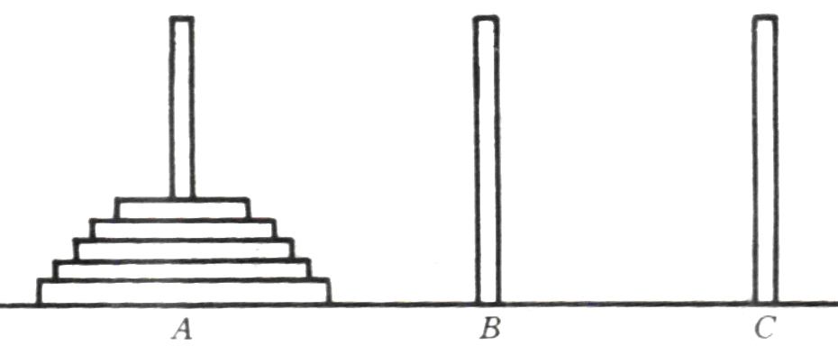
4.1 递推关系(Recurrence Relations)
用递推关系构造模型
例5（Hanoi塔问题）现有A，B，C三根立柱以及n个大小不等的中空圆盘，这些圆盘自小到大套在A柱上形成塔形，要把n个圆盘从A柱上搬到C柱上，并保持原来的顺序不变，要求每次只能从一根立柱上拿下一个圆盘放在另一根立柱上，且不允许大盘压在小盘上，问至少要搬多少次？
Notes:
这个问题大家可能比较熟悉了。那么这个答案是多少呢？
N=1，1次 n=2，3次

Slide 13
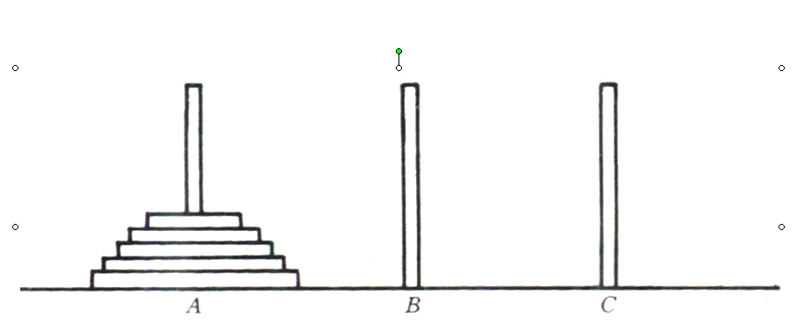
解：
记f(n)为n个圆盘从A柱搬到C柱所需的最小次数。整个
搬运过程可分成三个阶段:
1）将套在A柱上面的n-1个圆盘从A柱按要求搬到B柱，搬 动次数为f(n-1);
2）把A柱上最下面的那个圆盘搬到C柱上，搬动次数为1;
3）把B柱上的n-1个圆盘按要求搬到C柱上，搬动次数为f(n-1);
由加法原则知， f(n)=2f(n-1)+1
又显然f(1)=1，所以有如下带有初值的递推关系:
f(n)=2f(n-1)+1
f(1)=1
n≥2
f(n)=2^{n}-1
Notes:
还需要有初始条件，很显然
大家可以思考当柱子数目大于3时，是否可以完成操作，有什么影响。
比如搬动次数肯定要减少，那当柱子数n为k时，要搬动的次数是多少呢？
这个问题到现在还未解决，Brahma问题或Reve问题。

Slide 14
4.1 递推关系(Recurrence Relations)
用递推关系构造模型
例6 对于不含2 个连续0的n位二进位串的个数找出递推关系和初始条件。有多少个这样的5位二进位串?
解：设a_{n}表示不含2 个连续0 的n位二进位串数。
为得到一个关于{a_{n}}的递推关系，用求和法则，不含2个连续0的n 位二进位串的个数等于以0结尾的这种二进位串数加上以l 结尾的这种二进制位串数。
a_{n} = a_{n-1}+ a_{n-2} n≥3
a₁ =2， a₂=3
任何不含2个连续的0的n-1位二进位串
1
任何不含2个连续的0的n-2位二进位串
1 0
Notes:
其中以1 结尾的最后一位肯定不会出现2个连续0，所以实际上以1结尾时的an等于剩下n-1位二进位串不含2个连续0的数目，即an=an-1 。
以0结尾时，如果n-1位也是0，这就出现了2个连续0，不在计数范围，只需要考虑末2位为10时情况即可，这时，an等于剩下n-2位二进位串中不含2个连续0的数目。an=an-2
因此，利用求和法则，an等于两种情况计数之和。
用递推关系计数

Slide 15
4.1 递推关系(Recurrence Relations)
用递推关系构造模型
练习：已知2002年世界人口为62亿人，且每年以1.3%速度增长，则2002年后n年人口为多少？2022年呢？
令a_{n}是2002年后n年的人口数，单位：亿人
a) a_{n}=1.013a_{n-1}, a₀=62
b) a_{n}=62*(1.013)^{n}
c) a₂₀=62*(1.013)²⁰≈80
售票机只接受1元硬币、1元纸币、5元纸币，投n元的方式数？
a) a_{n}=2a_{n-1}+a_{n-5} n≥5 b) a₀=1, a₁=2, a₂=4 , a₃=8, a₄=16，
c) a₁₀=1217
Notes:
用递推关系计数,
a₅=11
思考：平面上n个相互交叠的圆，共把平面分成多少个区域？（任两个圆交于不同的两点，任三个圆无公共交点）。
解：h1=2；h2=4；h3=8；h4=？新圆和就圆有2(n-1)个交点，将新圆分成2(n-1)个弧段，每个弧段把原来的区域一分为二，故新增2(n-1)个区域，因此hn=hn-1+2(n-1) 画图。

Slide 16
4.2 求解递推关系
求解方法
迭代法和归约法
特征根法
序列的项由它的前项的线性组合来表示的递推关系（常系数线性递推关系）
生成函数法
Notes:
通过前面的多个例子，可以看出，在计数时经常建立的模型是递推关系，如何求解这些递推关系，以解决计数问题呢？
下面来学习下递推关系的求解方法，前面已经学习了
用迭代法和递归法求解递推关系，方法比较简单。除此之外呢，还有一些求解方法，比如特征根法和生成函数法，因为生成函数法较难，以后只有在研究生进一步学习图像、图形处理等较难算法时会用到，因此这里就不学习了，重点主要是学习特征根法。
那么特征根法主要适用于求什么样的递推关系呢？是不是任何类型的递推关系都可以求解呢？

Slide 17
4.2 求解递推关系—特征根法
定义1 一个常系数的k阶线性齐次递推关系是形如
a_{n} =c₁a_{n -1} + c₂a_{n -2} + … + c_{k}a_{n -k}
的递推关系，其中c₁，c₂，...，c_{k}是实数，c_{k}≠0。
初始条件：a₀ =C₀， a₁ =C₁，… ， a_{k-1} =C_{k-1}
例1 P_{n}= (1.11)P_{n-1}
f_{n}=f_{n-1} + f_{n-2}
a_{n}=2a_{n-1}+a_{n-5}
例2 a_{n}=a_{n-1}+a_{n-2}² H_{n}=2H_{n-1}+1 B_{n}=nB_{n-1} ？？
不是线性 不是齐次 不是常系数
为1阶的线性齐次递推关系
为2阶的线性齐次递推关系
为5阶的线性齐次递推关系
Notes:
前面k项的线性组合，称为常系数的k阶线性齐次递推关系，常系数体现在前k项的系数都是与n无关的常数、因为前面涉及到的项是an-k，所以是k阶 的，一定要保证ck≠0，否则就是更低的阶了。另外线性体现出现在ai的都是1次。齐次体现在，出现的幂应相同 。
因为是k 阶的，与前 k项线性相关，因此初始条件应该有k个
这个定义中的递推关系是线性的，因为它的右边是序列前项的倍数之和.

Slide 18
4.2 求解递推关系
解常系数线性齐次递推关系基本方法—找a_{n}=r^{n}的解
a_{n}=r^{n}是递推关系a_{n} =c₁a_{n -1} + c₂a_{n -2} + … + c_{k}a_{n -k}的解，当且仅当 r是 r^{k} -c₁r^{k-1} -c₂r^{k-2} -… -c_{k-1}r -c_{k} =0 的解
r^{k} -c₁r^{k-1} -c₂r^{k-2} -… -c_{k-1}r -c_{k} =0 的称为该递推关系的特征方程
方程的解 r 称为该递推关系的特征根
求取r后又如何进而求得递推关系的解a_{n}？
Notes:
基本方法：就是找形如a_{n}=r^{n}的解，怎么求呢？
给出方法，…，即如果a_{n}=r^{n}是递推关系a_{n} =c₁a_{n -1} + c₂a_{n -2} + … + c_{k}a_{n -k}的解，则r肯定是r^{k} -c₁r^{k-1} -c₂r^{k-2} -… -c_{k-1}r -c_{k} =0 方程的解，即解这个方程求出r，也就求出了递推关系a_{n}=r^{n}
其中方程…称为…，而该特征方程的解r称为….
先看2阶的常系数线性齐次递推关系的解求法，然后推出一般性的结果

Slide 19
1、求解常系数线性齐次递推关系
定理1 设c₁和c₂是实数。假设r² -c₁r -c₂=0有两个不等的根r₁和r₂，那么序列{a_{n}}是递推关系a_{n} =c₁a_{n -1} + c₂a_{n -2} 的解，当且仅当
，其中是α₁和α₂常数。
Notes:
当且仅当：如果an可以表示成特征方程的两个不等根r1和r2的n次幂的线性组合这种形式，那么序列{an}肯定是递推关系的解，反过来，如果序列{an}是递推关系的解，则一定能表示成这两个不等特征根的n次幂的线性组合。
下面来看怎样用定理1 求解递推关系

Slide 20
1、求解常系数线性齐次递推关系
例3 求递推关系a_{n} =a_{n -1} + 2a_{n -2}的解，其中a₀=2，a₁=7。
解：根据定义，递推关系a_{n} =a_{n -1} + 2a_{n -2}的特征方程为 r²-r-2=0，
故特征根为r=-1，r=2，
因此根据定理1， 序列{a_{n} }是递推关系的解，当且仅当
由初始条件得：a₀=2= α₁+α₂ ，a₁=7= -α₁+2α₂ ，解出α₁=-1，α₂ =3。
因此该递推关系和初始条件的解是序列{a_{n} }，
Notes:
一个递推关系的解，不再是隐式定义的，而是显式定义的，只要指出n是多少，就直接代入序列公式，求出an。
类似的我们可以求解出斐波那契数fn=fn-1+fn-2的显式公式

Slide 21
1、求解常系数线性齐次递推关系
例4 求解关于Fibonacci数的递推关系

Slide 22
1、求解常系数线性齐次递推关系
Notes:
这是当递推关系的特征方程有两个不等的特征根时，递推关系的解，但是如果当特征方程存在二重特征根时，定理1就不适用了。
针对这种情况又给出定理2处理。

Slide 23
1、求解常系数线性齐次递推关系
定理2 设c₁和c₂是实数， c₂≠0。假设r² -c₁r -c₂=0只有一个根r₀，那么序列{a_{n}}是递推关系a_{n} =c₁a_{n -1} + c₂a_{n -2} 的解，当且仅当
，其中是α₁和α₂常数。
Notes:
定理1 的特殊情况。

Slide 24
1、求解常系数线性齐次递推关系
例5 求具有初始条件a₀=1，a₁=6的下面递推关系的解。
a_{n} =6a_{n -1} - 9a_{n -2}

Slide 25
1、求解常系数线性齐次递推关系
定理3 设c₁,c₂,…, c_{k}是实数。假设特征方程r^{k} -c₁r^{k-1}-c₂r^{k-2} -… -c_{k-1}r -c_{k} =0有k个不等的根r₁, r₂,…, r_{k} ，那么序列{a_{n}}是递推关系a_{n} =c₁a_{n -1} + c₂a_{n -2} +…+ c_{k}a_{n-k}的解，当且仅当 ，其中是α_{1、}α_{2、…、}α_{k}是常数。
Notes:
前面讨论的都是2阶的情形，下面来学习一般性结果，即阶可以大于2，且特征方程有不等的根。

Slide 26
1、求解常系数线性齐次递推关系
例6 求出具有初始条件a₀=2，a₁=5，a₂=15的递推关系 a_{n} =6a_{n -1} - 11a_{n -2}+ 6a_{n -3}的解。

Slide 27
1、求解常系数线性齐次递推关系
定理4 设c₁,c₂,…, c_{k}是实数。假设特征方程r^{k} -c₁r^{k-1} -c₂r^{k-2} -… -c_{k-1}r -c_{k} =0有t个不等的根r₁, r₂,…,r_{t} ，其重数分别为m₁, m₂,…, m_{t}，那么序列{a_{n}}是递推关系a_{n} =c₁a_{n -1} + c₂a_{n -2} +…+ c_{k}a_{n-k}的解，当且仅当
其中是α_{i,j} 是常数，1≤i ≤ t， 1≤j ≤ m_{i} -1。
Notes:
前面给出k阶就恰好有k个不同的特征根，如果有相同的怎么办，下面给出关于常系数线性齐次递推关系的最一般化的结果。允许特征方程有重根。

Slide 28
1、求解常系数线性齐次递推关系
例8 求出具有初始条件a₀=1，a₁=-2， a₂=-1的递推关系 a_{n} =-3a_{n -1} - 3a_{n -2} - a_{n -3}的解。

Slide 29
1、求解常系数线性齐次递推关系
练习 求解递推关系

Slide 30
1、求解常系数线性齐次递推关系
练习 求解递推关系

Slide 31
2、常系数线性非齐次递推关系
形如a_{n} =c₁a_{n -1} + c₂a_{n -2} +…+ c_{k}a_{n-k} +F(n)的递推关系， 其中c₁,c₂, …, c_{k}是实数， F(n)是只依赖于n且不恒为0的函数。它是常系数线性非齐次递推关系。
如a_{n} =a_{n -1} +2n²， a_{n} =a_{n -1} + a_{n -2} +n²+2n+1
递推关系a_{n} =c₁a_{n -1} + c₂a_{n -2} +…+ c_{k}a_{n-k} 是其相伴的齐次递推关系。
Notes:
前面学习的是常系数线性齐次递推关系的求解，针对各种情况都有相应的解。
那么针对非齐次的递推关系是否也都有简单的方法来求解呢？我们下面来学习下这种情况的求解
首先给出它的准确定义以及相关概念。
去掉F(n)后的方程是齐次的，我们称它为对应非齐次的相伴的齐次递推关系
仅对某些特定类型的递推关系有。

Slide 32
2、常系数线性非齐次递推关系
定理5 如果{a_{n}^{(p)}}是常系数线性非齐次递推关系
a_{n} =c₁a_{n -1} + c₂a_{n -2} +…+ c_{k}a_{n-k} +F(n)
的一个特解，那么每个解都是{a_{n}^{(p)}+ a_{n}^{(h)}}的形式，其中{a_{n}^{(h)}}是相伴的齐次递推关系
a_{n} =c₁a_{n -1} + c₂a_{n -2} +…+ c_{k}a_{n-k}
的一个解。
Notes:
k阶常系数线性非齐次递推关系的通解是递推关系的特解加上其相伴的齐次递推关系的通解。
关键是找该非齐次 的一个特解。

Slide 33
2、常系数线性非齐次递推关系
例10 求递推关系a_{n} =3a_{n -1} + 2n的所有的解，具有a₁=3的解是什么？

Slide 34
2、常系数线性非齐次递推关系
例10 求递推关系a_{n} =3a_{n -1} + 2n的所有的解，具有a₁=3的解是什么？
解：相伴的线性齐次方程为a_{n} =3a_{n -1} ，它的解a_{n}^{(h)} 是α3^{n}，α为常数。
特解：假设a_{n}^{(p)}=cn+d为特解，则递推关系变成
cn+d = 3(c(n-1)+d) + 2n，即(2+2c)n+(2d-3c)=0
从而cn+d为解当且仅当2+2c=0，2d-3c=0，
则c=-1，d=-3/2，
故特解a_{n}^{(p)}为-n-3/2。
解为a_{n}^{(h)}+a_{n}^{(p)} = α3^{n} -n-3/2， a₁=3的解是11/6⋅3^{n} -n-3/2

Slide 35
2、常系数线性非齐次递推关系
定理6 假设{a_{n}}满足线性非齐次递推关系
a_{n} =c₁a_{n -1} + c₂a_{n -2} +…+ c_{k}a_{n-k} +F(n)
其中c₁,c₂,…, c_{k}是实数。 且
F(n)=(b_{t}n^{t}+b_{t-1}n^{t-1}+…+b₁n+b₀)s^{n}
其中b₁, b₂,…, b_{t}, s是实数。当s不是相伴的线性齐次递推关系的特征方程的根时，存在一个下述形式的特解
(p_{t}n^{t}+p_{t-1}n^{t-1}+…+p₁n+p₀)s^{n}
当s是特征方程的根且它的重数是m时，存在一下述形式的特解
n^{m}(p_{t}n^{t}+p_{t-1}n^{t-1}+…+p₁n+p₀)s^{n}
Notes:
如果F(n)是多项式函数与常数的幂函数的形式，则特解有一般规律。

Slide 36
2、常系数线性非齐次递推关系
例12 当F(n) =3^{n}， F(n) =n3^{n}， F(n) =n²2^{n}和F(n) =(n²+1)3^{n}时，线性非齐次递推关系a_{n} =6a_{n -1} -9a_{n -2} +F(n)的特解有什么形式？
解：相伴的线性齐次递推关系是a_{n} =6a_{n -1} -9a_{n -2} ，
它的特征方程r²-6r+9=0，有一个2重的单根3。
F(n)的形式为P(n)s^{n}，可用定理6求特解
F(n) =3^{n}，3是2重的特征根，故特解形式为n²p₀3^{n}；
F(n) =n3^{n}，故特解形式为n²(p₀+p₁n)3^{n}；
F(n) =n²2^{n} ，故特解形式为 (p₀+p₁n+p₂n²)2^{n}；
F(n) =(n²+1)3^{n} ，故特解形式为 n² (p₀+p₁n+p₂n²)3^{n}；

Slide 37
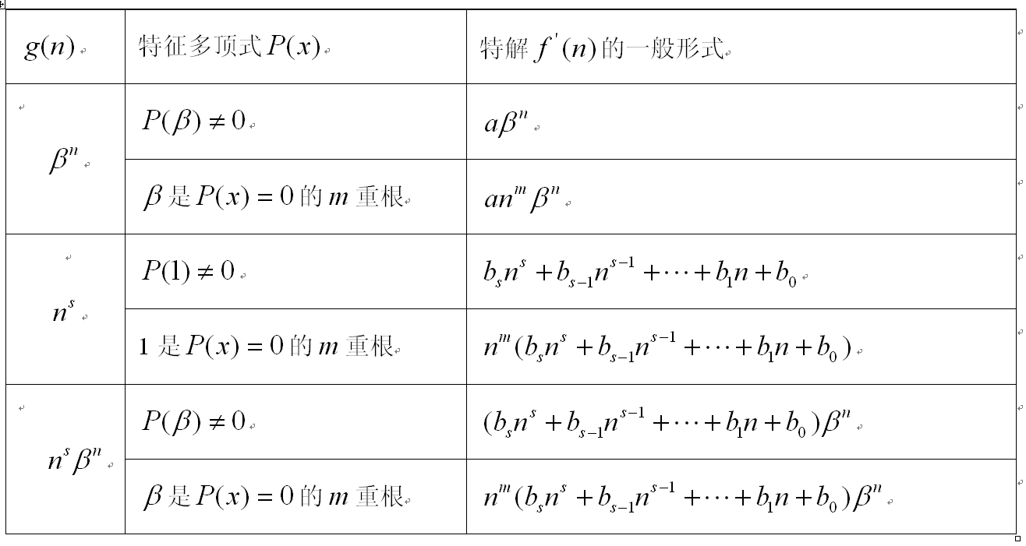
2、常系数线性非齐次递推关系
F(n)

Slide 38
例13 求解递推关系

Slide 39
解：由于3是特征方程的根，所以该递推关系的特解为
将它代入递推关系，得到 a=6
从而非齐次递推关系的通解为
再由初值
求得
于是

Slide 40
练习 求Hanoi塔问题满足的递推关系
解：相应的特征方程为r=2，故齐次解为c 2^{n}。
设非齐次特解为b，代入原递推关系，得
所以特解为
根据前面的分析，可知该递推关系的通解为
代入初值
得
所以

Slide 41
4.3 分治算法和递推关系
分治算法
许多递归算法把一个给定输入的问题划分成一个或多个小问题。连续施用这种划分直到可以很快地找到这些较小问题的解，这种算法即为分治算法
例如：二分检索、归并排序、整数的快速乘法
这些算法的计算复杂性可以用递推关系来分析。
Notes:
比如二分检索，在完成对已排序的表中检索指定元素时，…,将对一个表的检索归约为长度减半的表的检索，不断归约，直到变成一个对一个元素的表的判断，容易求解，因此是一个分治算法；
类似的归并排序是指将一个表分成相等大小的两半并且分别排序每一半，然后将两个排好序的半个表归并。每一半的排序方法类似，继续划分排序归并，直到划分成一个元素一组停止。比如对8 2 4 6 9 7 10 1 5 3
同样整数的快速乘法也似采用分治算法，具体我们一会再讲。
那么这些算法…。

Slide 42
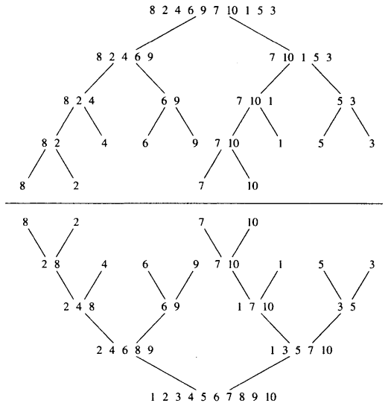
4.3 分治算法和递推关系
归并排序：

Slide 43
4.3 分治算法和递推关系
分治递推关系
假设一个递归算法把一个规模为n的问题分成a个子问题，其中每个子问题的规模是n/b。
假设在把子问题的解组合成原来问题的解的算法处理步中需要总量为g(n)的额外运算。
如果f(n)表示求解规模为n的问题所需的运算数，
则得出f 满足递推关系
f(n)=a f(n/b)+ g(n)
这就叫做分治递推关系。
Notes:
具体如何用递推关系 描述和分析 分治算法的效率呢，我们考虑…
考虑n是b的倍数，每个子问题规模相同，但大家注意不一定是，a份，每份就是n/a。不是简简单单的个数的关系。
…
针对分治递推关系的学习，我们先考虑建立一些较为特殊（典型的、有用的）的分治递推关系，（通过这些递推关系有助于研究某些重要算法的复杂性，）然后将说明怎样用这些分治递推关系估计这些算法的复杂性。

Slide 44
4.3 分治算法和递推关系
例1 二分搜索
二分搜索是把对某个元素在长度为n的搜索序列中的搜索转变成对同一元素在长度为n/2的搜索序列中的二分检索。（ 规模为n 的问题已经被分解成规模为n/2的问题）
为执行这个分解需要2次比较（一次为了确定要用到表的哪一半，另一次为了确定表是否还有项留下）
如果f(n)是在规模为n的搜索序列搜索一个元素所需要的比较次数，则：
f(n)= f(n/2)+2
Notes:
N为偶数
a为？b为？g(n)为？
虽然每次分成了两个部分，但是每次划分后只需要对其中一部分进行检索就可以了，因此子问题只有一个，a=1；
子问题的规模为n/2，故b=2；
在变成分解后n/2规模问题的求解中，有额外的2次比较运算，所以g(n)为2.

Slide 45
4.3 分治算法和递推关系
例2 找一个序列的最大和最小元素
如果n = 1，那么a₁ 就是最大和最小的元素
如果n > 1，把这个序列分成两个序列，问题就归约成查找两个较小序列的最大和最小元素
比较两个较小集合的最大和最小元素，从而得到全体的最大和最小元素
设f(n)是找n元素集合的最小和最大元素所需要的总的比较次数，则：
f(n)= 2f(n/2)+2
Notes:
再来看…例子：
考虑在序列al，a2 . ... . an中查找最大和最小元素的算法
N=1…;
n>1时，…，如何求出了两个较小集合的最大和最小元素，如何获得原集合的最大和最小元素呢？可以通过…，最大元素中大的，和最小元素中小的，分别就是原集合的最大和最小元素。
A=2，b=2,相同多元素或者多一个,g(n)=2,因为在合并时需要两次比较，一次比获最大，一次比获最小。

Slide 46
4.3 分治算法和递推关系
例3 归并排序
算法把一个具有n个项（其中n为偶数）的待排序的表划分成两个表，每个表有n/2个元素，并且用少于n次的比较将两个排好序的表归并成一个排好序的表
假设通过归并排序算法排序n个元素的表用到的比较次数小于M(n)
M(n)=2 M(n/2)+n
Notes:
前面我们已经提了归并排序算法

Slide 47
4.3 分治算法和递推关系
例4 整数的快速乘法
假设 a和b是两个整数的2n位的二进制表达式，令
a=(a_{2n-1}a_{2n-2}…a₁a₀)₂ 和 b=(b_{2n-1}b_{2n-2}…b₁b₀)₂
a=2^{n}A₁+A₀ b=2^{n}B₁+B₀
其中A₁ =(a_{2n-1}a_{2n-2}…a_{n+1}a_{n})₂ A₀=(a_{n-1}a_{n-2}…a₁a₀)₂
B₁ =(b_{2n-1}b_{2n-2}…b_{n+1}b_{n})₂ B₀=(b_{n-1}b_{n-2}…b₁b₀)₂
快速整数乘法算法是基于恒等式
ab=(2^{2n}+2^{n}) A₁B₁+2^{n}(A₁-A₀)(B₀-B₁)+(2^{n}+1) A₀B₀
故算法所需的按位运算的总数为 f(2n)= 3f(n)+Cn
Notes:
再来看第4个例子，就是整数的快速乘法，考虑…，如果位数不是偶数，前面补0，补足2n位
这时，可以将每个2n位的二进制整数分解成两块，每块就是一个n位的二进制表达式。如a分解成A1和A0两部分，b分解成B1和B0两部分，则a和b就可以表示成（n位的A1向高位移位n位，然后加上A0）
则a与b的乘积就转换成了2^{n}A₁+A₀与2^{n}B₁+B₀，人们证明该乘积等于…。
该公式中需要进行2次n位的减法，和3次n位的乘法，相比原来的n次n位的乘法而言，计算量有很大减少，这就是快速整数乘法算法的思想。
首先这个算法是否是一种分治算法？分解成了3个规模减半的问题的求解，再进行合并，所以该算法是分治算法，那么，该算法的按位元素按次数为多少呢？
A=3，b=2，g(n)我们设为Cn, Cn表示由加法、减法和移位运算用到的总的按位运算数，因为每次加法、减法和移位使用的运算次数是n位运算的常数倍，因此Cn应当是n阶的。
4 2 5n

Slide 48
4.3 分治算法和递推关系
例5 矩阵的快速乘法
普通矩阵乘法：两个n×n矩阵相乘，需要进行n³乘法和(n-1)n²次加法，故算法为O(n³)
1969年，V. 斯特拉森提出：当n为偶数时，两个n×n矩阵相乘可归约为8个(n/2)×(n/2)矩阵的7次相乘和15次相加
故算法所需的运算总数为 f(n)= 7f(n/2)+15n²/4
Notes:
通过这5个例子，大家可以看出他们的算法复杂性都是形如为 f(n)= af(n/b)+g(n)的形式。这些递推形式的算法运算量是无法直接说出算法的阶的，那么如何通过这种递推关系形式的 推出算法运算量的显式的函数式，从而获得算法的阶呢？
我们给出定理1.

Slide 49
4.3 分治算法和递推关系
定理1 设f是满足递推关系
f(n)=af(n/b)+c
的递增函数，其中n被b整除，a≥1，b是大于1 整数。
那么
进一步，当n=b^{k}，其中k是正整数，
其中C₁=f(1)+c/(a-1)且C₂=-c/(a-1)
阶与c无关
a>1时
Notes:
a≥1，表示子问题个数至少一个；b是大于1 的整数，每个子问题规模一定要变小。
可以证明，当a=1时，fn是log n 阶的，a>1,是n^logb a 阶的。
注意：可以看出阶与c无关！
进一步的，当…,即归约过程的子问题规模都是相等的。如第二次归约后每个子问题规模都为n/b².
可以得出fn的显式函数是….，其中ab都是常数，C1、C2是关于c的函数，而c也是n的一个显式函数,因此fn是关于n的一个显式函数。
注意：这只适用于a>1的情况。
这就是定理1 给出了这种形式的递推关系的解，以及显式计算公式。

Slide 50
4.3 分治算法和递推关系
例6 设f(n)=5f(n/2)+3且f(1)=7，求f(2^{k})，k是一个正整数。如果f是一个增函数，请估计f(n)的阶 。
又因为f是一个增函数，a>1，所以
Notes:
根据定理1，我们来看这个例子。
…
fn=…,求f(2^k)，将2^k替换n。

Slide 51
4.3 分治算法和递推关系
例7 估计二分检索使用的比较次数
例8 估计查找序列的最大和最小元素所用比较次数
Notes:
下面我们来讨论前面的5个例子的算法的阶与算法复杂度运算次数的显式函数。
首先二分检索。因为a=1，所以logn阶的。

Slide 52
4.3 分治算法和递推关系
定理2 主定理 设f是满足递推关系
f(n)=af(n/b)+cn^{d}
的递增函数，其中n=b^{k} ， k是一正整数，a≥1，b是大于1 的整数，c和d是实数。那么
阶与c无关
Notes:
定理1是较简单形式递推关系的求解，如果是更复杂的形式，这里给出更一般的定理2 主定理来说明。
…
如果a>b^d，fn的阶为…,取决于前半部分的阶；如果a< b^d，fn的阶为…,和后半部分的阶相同；否则，如果等于，则阶为logn(a=1时前半部的阶)×后半部的阶。

Slide 53
4.3 分治算法和递推关系
例9 归并排序的复杂性
例10 估计快速乘法算法做两个n位整数相乘所需要的按位运算次数。
Notes:
原来是2n位，肯定是偶数即，可以平分，
现在为n位，就要考虑为偶数情况
正常来讲，n位整数相乘，需要需要的的按位运算乘法次数n^2阶,这里的快速乘法算法仅是n^log3(1.6)阶
显然乘法比加法省时
类似大家可以了解下n阶方阵的快速乘法算法的复杂性估计，本来需要O（n^3）,该算法仅为O(n^log7)(2.8)
F(n)=7f(n/2)+15n^2/4 a=7,b=2,c=15/4,d=2

Slide 54
总结
递推关系的定义与建立
递推关系的求解方法
迭代法与归约法
特征根法
常系数k阶线性齐次递推关系的求解（二阶双根、单根、k阶k个不等根和k阶重根情况求解）
常系数k阶线性非齐次递推关系的求解
分治算法的递推关系及求解（g(n)为c和cn^{d}）

Slide 55
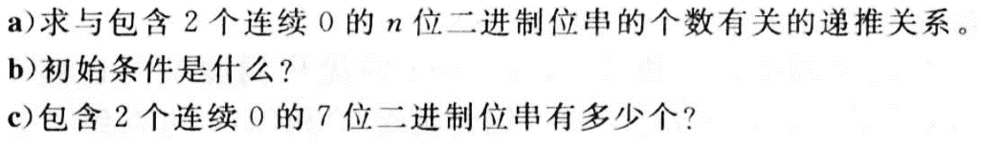
作业
1.
2.
3.

Slide 56
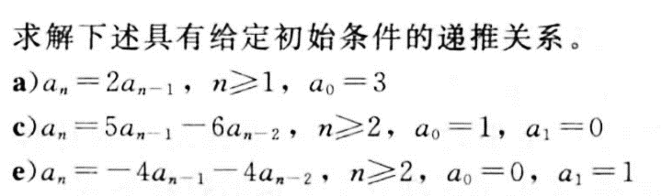
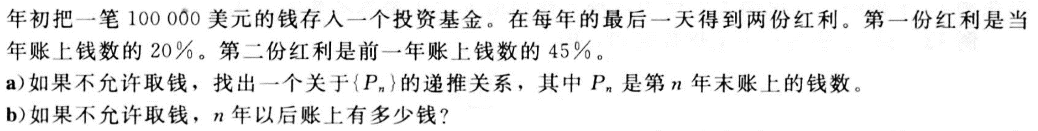
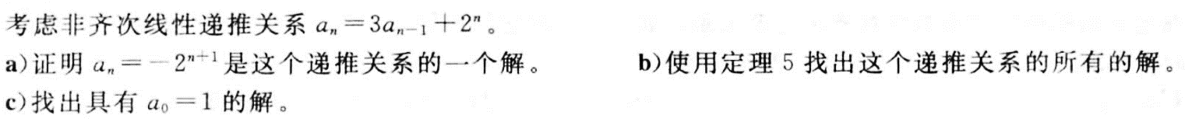
作业
4.
5.
6.
7.

